Slide 1

이것이 데이터분석이다 with 파이썬
Chapter 00 들어가기 전에

Slide 2
시작하기전에
실습 환경
아나콘다
주피터 노트북
예제 다운로드 및 동영상 강의
깃허브 https://github.com/yoonkt200/python-data-analysis
유튜브 https://www.youtube.com/user/HanbitMedia93
저자 : 윤기태
아주대학교 미디어학과를 졸업하였으며, 패스트 캠퍼스에서 파이썬과 데이터 분석을 주제로 강의하였다. 현재는 이커머스 분야에서 추천시스템을 만드는 머신러닝 엔지니어로 일하고 있다. 주로 랭킹 모델링과 분산처리를 고민하는 데 시간을 보내는 편이다. 데이터 분석과 개발이 취미이지만 취미보다는 노는 것이 더 좋다. 특히 영화를 아주 좋아해서 돈만 준다면 밥도 안먹고 영화만 볼 수도 있다. 그래서 최근에는 영화를 보며 돈을 벌 수 있는 방법을 고민하고 있다. 글쓰는 것도 좋아해서 블로그(https://yamalab.tistory.com)에 이것 저것 쓰고 있으며, 주로 데이터 분석에 대한 글을 쓴다.

Slide 3
이 책의 학습 목표
CHAPTER 00: 들어가기 전에
개발환경 구축과 라이브러리 설치
CHAPTER 01: 데이터에서 인사이트 발견하기
탐색적 데이터분석, 라이브러리 활용, 시각화로 인사이트 발견하기
CHAPTER 02: 텍스트 마이닝 첫걸음
데이터 수집, 키워드 추출과 분석 및 분석 결과 시각화
CHAPTER 03: 미래를 예측하는 데이터 분석
지도 학습과 비지도 학습 개념, 시계열 데이터 분석과 트렌드 예측
CHAPTER 04: 데이터 분류 모델
분류 분석의 개념과 피처 엔지니어링
CHAPTER 05: 데이터 분석 종합 예제
전체 복습 및 프로그램, 서비스에 응용 가능한 실전 예제 정복

Slide 4
Contents
CHAPTER 00: 들어가기 전에
SECTION 0-1 개발환경 구축하기
SECTION 0-2 데이터 분석을 위한 라이브러리

Slide 5
CHAPTER 00 들어가기 전에
개발환경 구축과 라이브러리 설치

Slide 6
SECTION 0-1 개발 환경 구축하기(1)
아나콘다 설치하기
아나콘다(Anaconada) 프레임워크를 활용하면 기본적인 데이터 과학 라이브러리를 포함하는 파이썬 가상환경까지 쉽게 구축
01. 아나콘다 홈페이지 접속 및 다운로드 https://www.anaconda.com/distribution/#download-section
02. 아나콘다 설치 진행
03. 설치가 완료되었으면 아나콘다 프롬프트(Anaconda Prompt)를 실행
04. 아나콘다 프롬프트로 가상환경 생성하기
05. ‘conda activate pybook’ 명령어로 가상환경을 실행
아나콘다를 이용한 파이썬 개발환경 구축이 완료

Slide 7
SECTION 0-1 개발 환경 구축하기(2)
주피터 노트북 설치하기
주피터 노트북은 UI로 파이썬 코드를 실행하게 해주는 도구. 코드와 마크다운(Markdown)형태의 문서, 이미지 등을 손쉽게 공유
01. 아나콘다 프롬프트에서 ‘pip install jupyter’ 명령어로 가상환경 위에 주피터 노트북을 설치
02. ‘jupyter notebook’ 명령어를 입력하여 주피터 노트북을 실행
03. 아나콘다 프롬프트에 출력된 정보를 이용하여 주피터 노트북에 접속
04. 웹 브라우저를 실행한 후, 브라우저의 주소창에 복사한 URL 주소를 입력
05. 주피터 앱에 접속
06. 주피터 노트북 사용하기 먼저 새로운 노트북 파일을 생성
07~08. 생성된 노트북 파일은 새로운 창으로 실행되고, 노트북 파일을 클릭하면 이전에 생성되었거나 저장된 노트북을 다시 실행할 수 있음

Slide 8
SECTION 0-2 데이터 분석을 위한 라이브러리(1)
라이브러리 설치하기
라이브러리를 설치하는 방법은 주피터 노트북을 설치하는 방법과 동일
판다스의 설치 및 활용
파이썬에서 가장 널리 사용되는 데이터 분석 라이브러리로 데이터 프레임이라는 자료구조를 사용
주피터 노트북에서 판다스 라이브러리 불러오기 import pandas as pd
판다스의 데이터 프레임 생성
데이터 프레임의 기본 정보 출력하기
행과 열 각각의 데이터를 출력하기
필터링 기능: 조건을 추가하여 선택
평균값 계산 기능

Slide 9
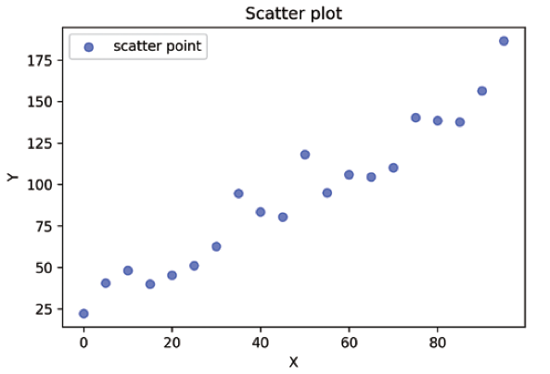
SECTION 0-2 데이터 분석을 위한 라이브러리(2)
넘파이의 설치와 활용
넘파이(Numpy)는 Numerical Python의 줄임말로 수치 계산을 위해 만들어진 파이썬 라이브러리
넘파이 라이브러리는 dot( ) 함수를 이용한 행렬 연산 등 데이터 분석에 필요한 많은 기능
넘파이 라이브러리 불러오기 import numpy as np
넘파이 배열 생성하기
넘파이 배열 정보 확인하기
넘파이 배열을 이용한 사칙연산 수행하기
Matplotlib
Matplotlib 라이브러리 불러오기 import matplotlib.pyplot as plt
막대 그래프 출력하기
산점도 그래프 출력하기
matplotlib으로 출력한 산점도 그래프

